Slide 1
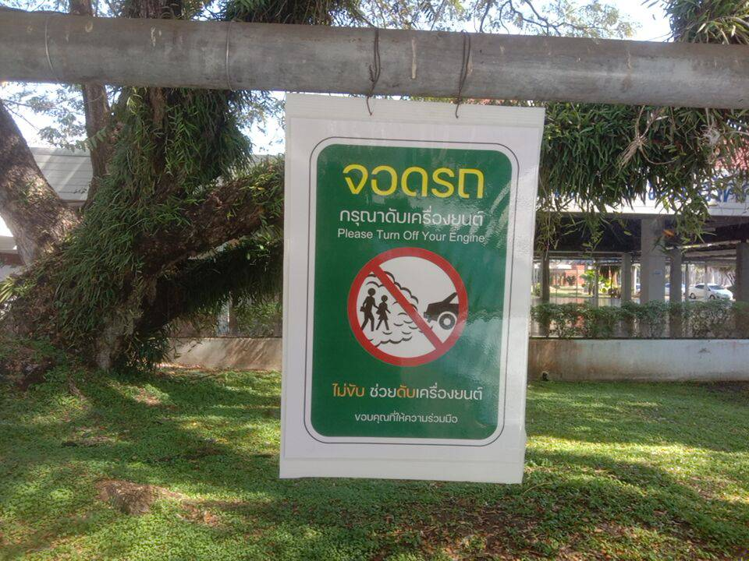
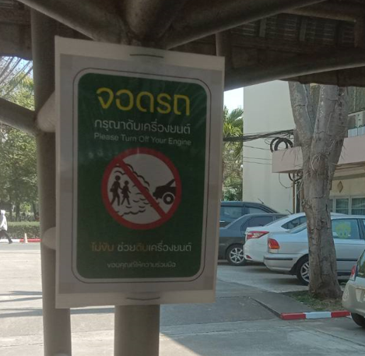
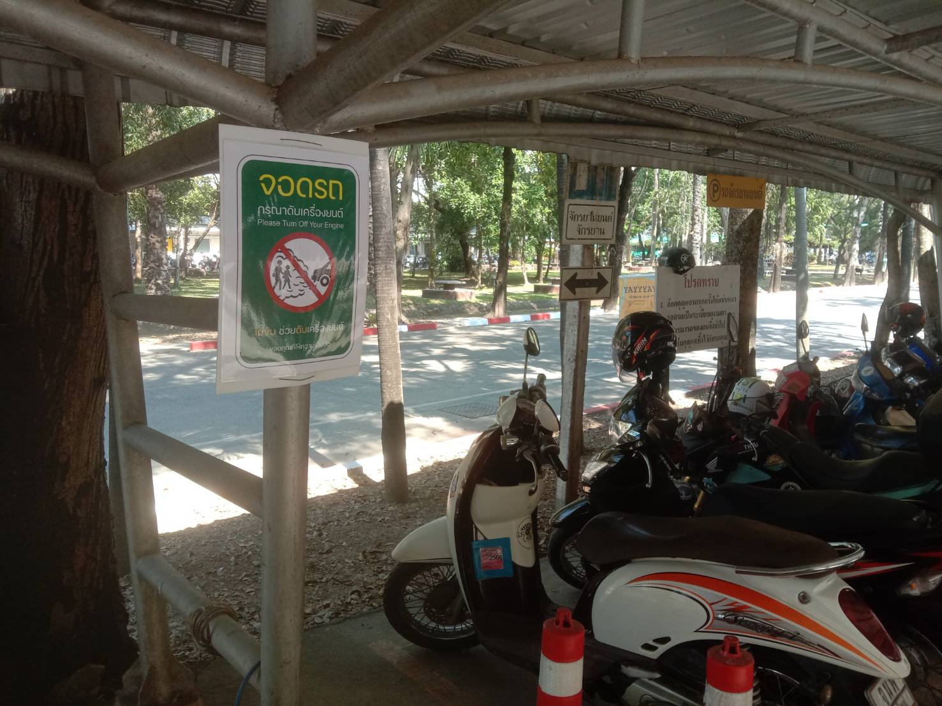
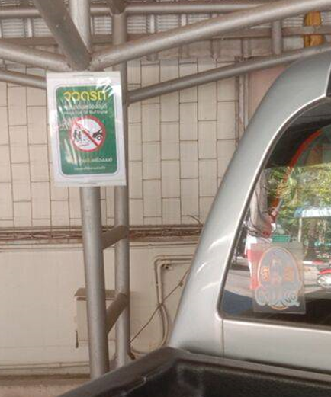
การติดป้ายดับเครื่องยนต์พื้นที่จุดจอดรถ อาคารสำนักงานมหาวิทยาลัย
จุดที่ติดตั้งป้าย จุดด้านหน้าอาคาร จุดจอดรถบุคลากรและผู้บริหาร

